Slide 1
Модель предметно-развивающей среды в кабинете начальных классов
Выполнила: студентка
группы 421Н1
Жолтикова Вита

Slide 2
Предметно-развивающая среда – это комплекс эстетических, психолого-педагогических условий, необходимых для осуществления педагогического процесса, рационально организованный в пространстве и времени, насыщенный разнообразными предметами и игровыми материалами.
Цель предметно-развивающей среды кабинета — способствовать гармоничному развитию и саморазвитию детей.

Slide 3
Предметно-развивающие зоны
Учебная
Цель: мотивация учебной деятельности и развитие познавательного интереса с помощью нестандартных приемов и способов обучения.
1
Игровая
Цель: способствует рациональному использованию свободного времени обучающихся, а также их отдыху.
2
Зелёная
Цель: создание эстетически приятной и психологически комфортной искусственной среды для учащихся.
3
Информационная
Цель: создание определенной конкретности и образности в абстрактном мышлении учащихся ,повышение познавательного интереса к предмету, а также для расширения кругозора.
4
5
Санитарно-гигиеническая
Цель: формирование общей культуры, развитие навыков самообслуживания, а также развитие мотивации к взаимопомощи.

Slide 4
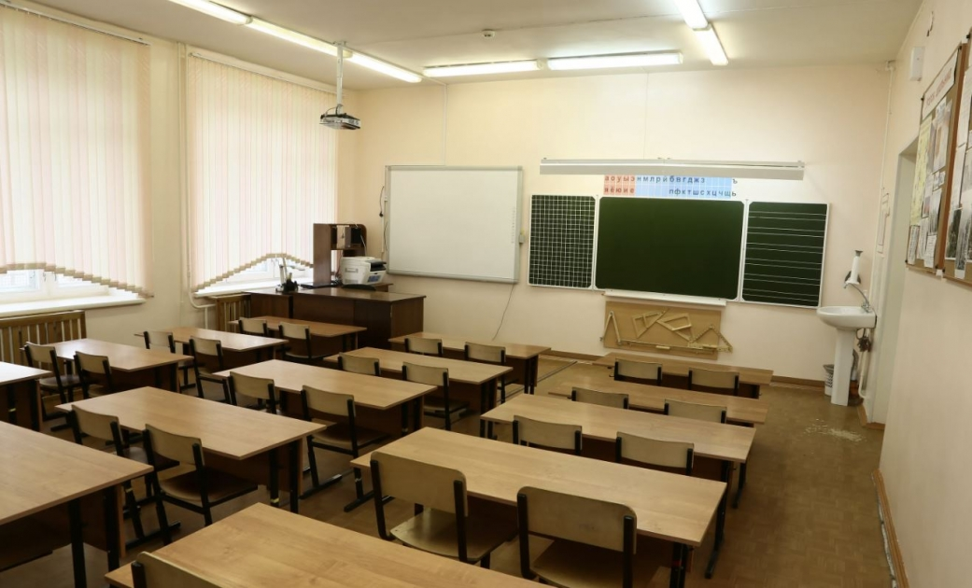
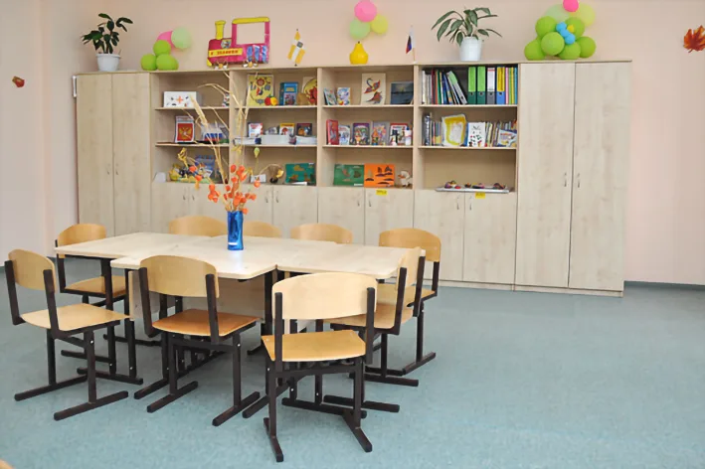
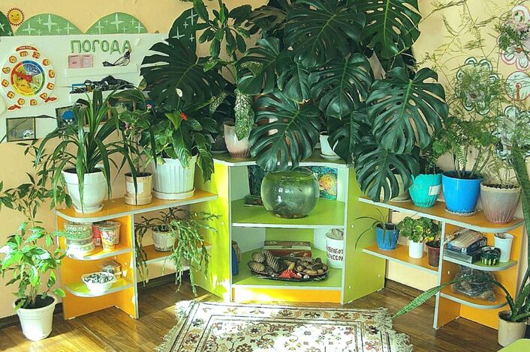
Учебная зона
Игровая зона
Зелёная зона

Slide 5
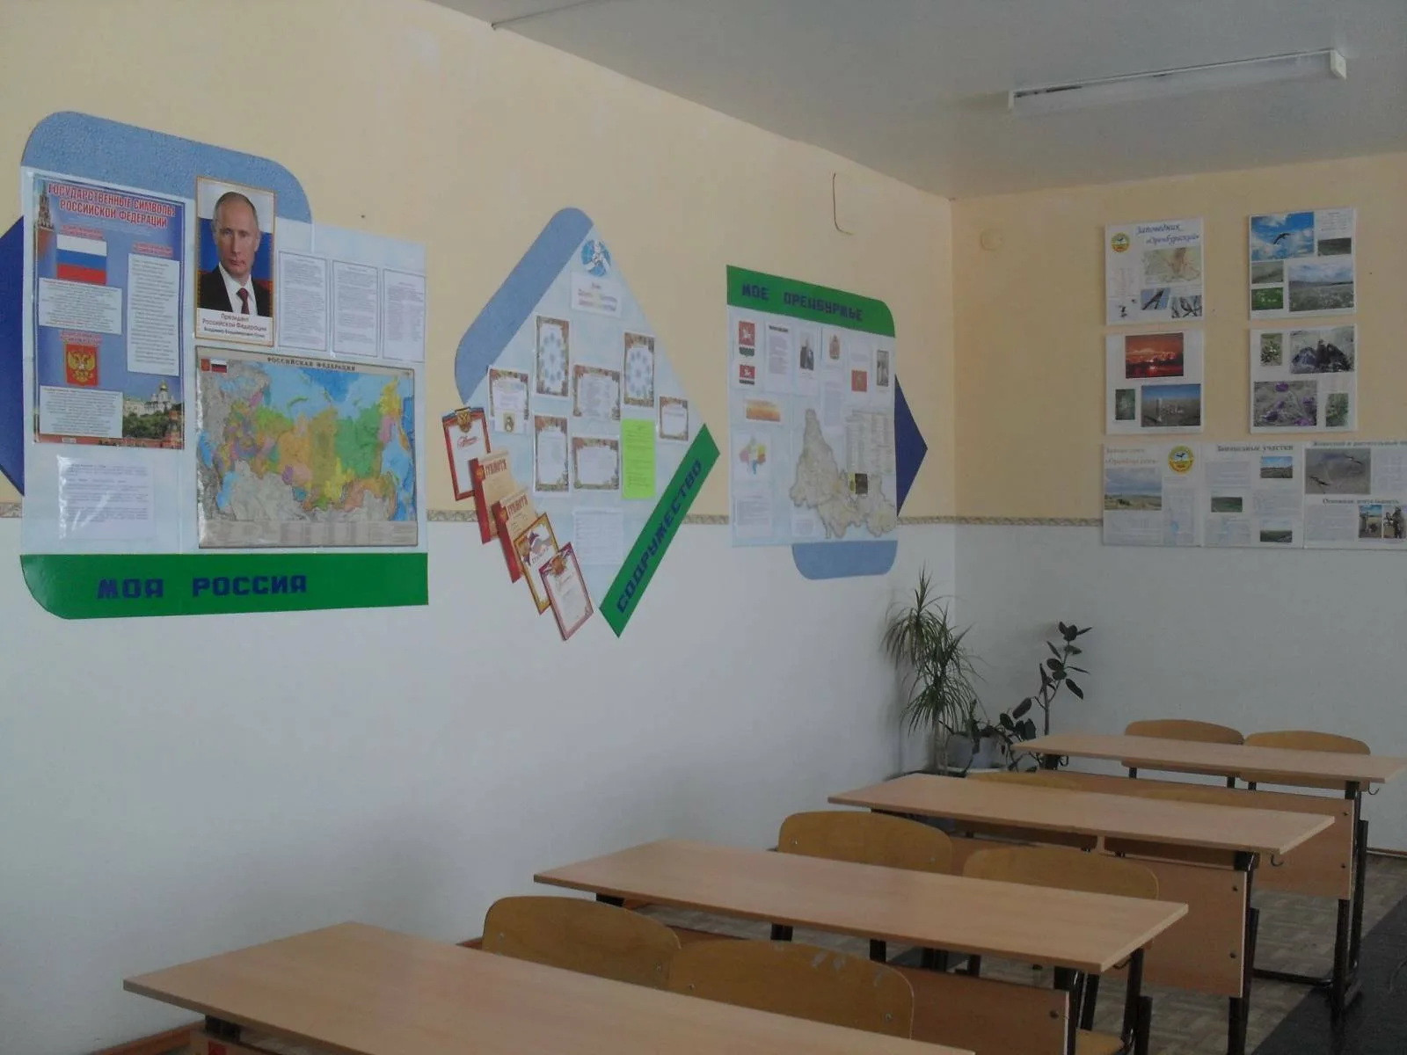
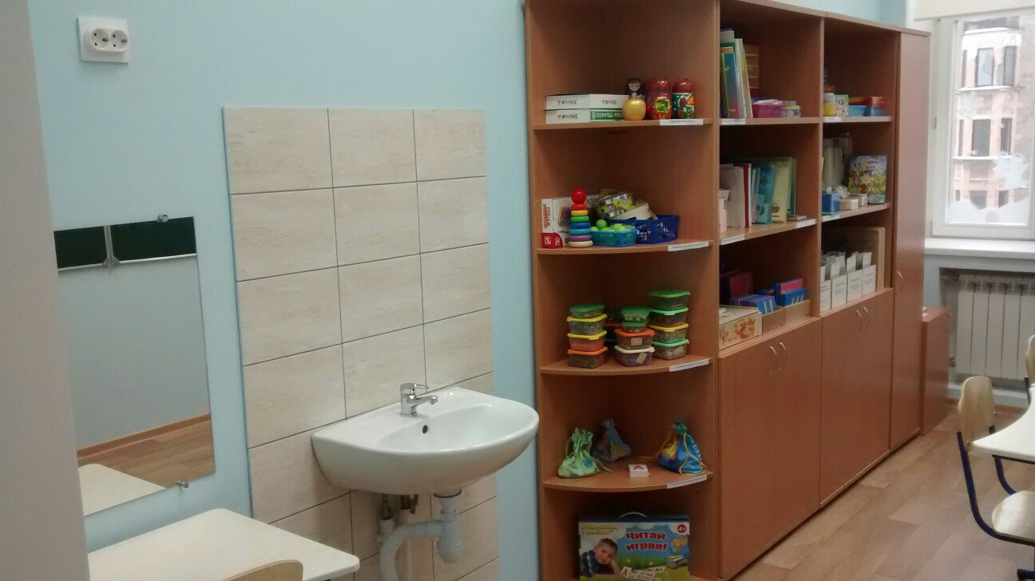
Информационная зона
Санитарно-гигиеническая зона

Slide 6
Вывод
Правильное оформление кабинета позволяет успешно организовать учебно – воспитательный процесс. Кабинет демонстрирует уважение к ребенку, заботу о нем и его здоровье, воспитывает уважение к собственному здоровью и здоровью других. Позволяет организовать воспитательный процесс, способствующий формированию доброжелательных отношений в коллективе детей, формированию положительной самооценки каждого ребенка, воспитывает патриотизм учащихся, культуру и чувство прекрасного.

